Slide 1
День здоровья во IIмл. группе
«Лесовичок»
Воспитатель:
Марина Юрьевна Жибинова
2016 год

Slide 2
Всемирный день здоровья - отмечается ежегодно 7 апреля начиная с 1950 г. В этот день в 1948 году вступил в силу устав Всемирной организации здравоохранения (ВОЗ) .
Каждый год для Всемирного дня здоровья выбирается тема, отражающая какую-либо приоритетную область общественного здравоохранения. В этот день люди из всех сообществ получают возможность для участия в мероприятиях, которые могут способствовать улучшению здоровья.

Slide 3
7 апреля в нашей группе прошёл «День здоровья» под девизом «Быть здоровыми хотим!». В течении дня с детьми проводились беседы, интересные физкультминутки, НОД в игровой форме «Здоровье – волшебная страна». Проводилась работа в литературном уголке: чтение художественной литературы, отгадывание загадок, заучивание стихов, рассматривание иллюстраций, фотографий о здоровье.

Slide 4
Цель и задачи проведения
Дня здоровья
Цель: Формирование интереса, эмоционально положительного отношения к здоровому образу жизни, укрепление физического и психического здоровья воспитанников
Задачи:
Создать адекватные условия для развития, обучения, оздоровления детей.
Сохранять здоровье детей и повышать двигательную активность и умственную работоспособность.
Создать положительное эмоциональное настроение .
Обогащать и углублять представления детей о том, как поддержать, укрепить и сохранить здоровье.

Slide 5
Чтоб здоровым, крепким быть, Надо развиваться. И для тела и души Спортом заниматься.

Slide 6
Познавательная беседа с детьми какие продукты полезные, а какие вредные для нашего организма
Задачи:
Закрепить знание детей о витаминах , полезных и вредных продуктах.
Закрепить знания о здоровом образе жизни.
Обогатить словарь детей при помощи новых слов.
Вызывать эмоциональную отзывчивость детей на элементы ЗОЖ.

Slide 7
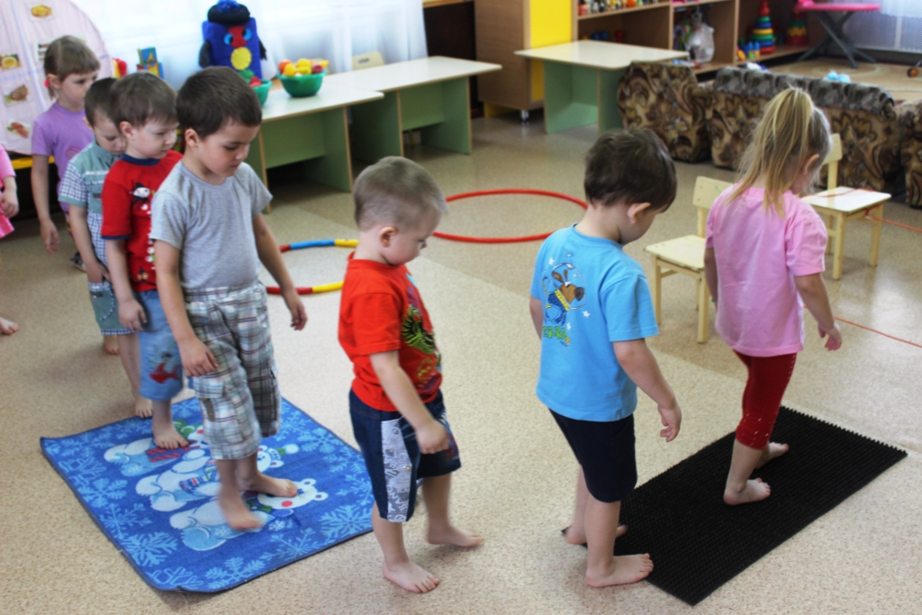
Спортивное развлечение
«День здоровья»
Задачи:
Закрепить знание о здоровом образе жизни.
Воспитывать интерес к спорту.
Создать радостное настроение у детей.

Slide 8
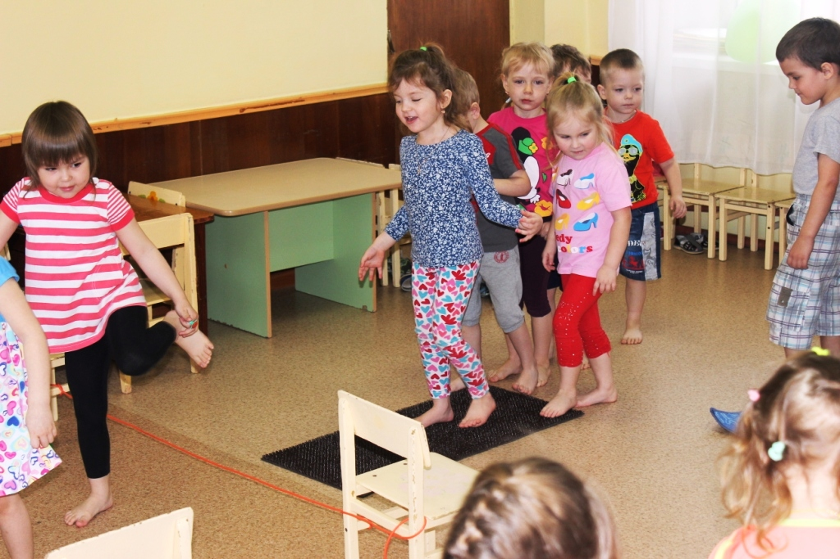
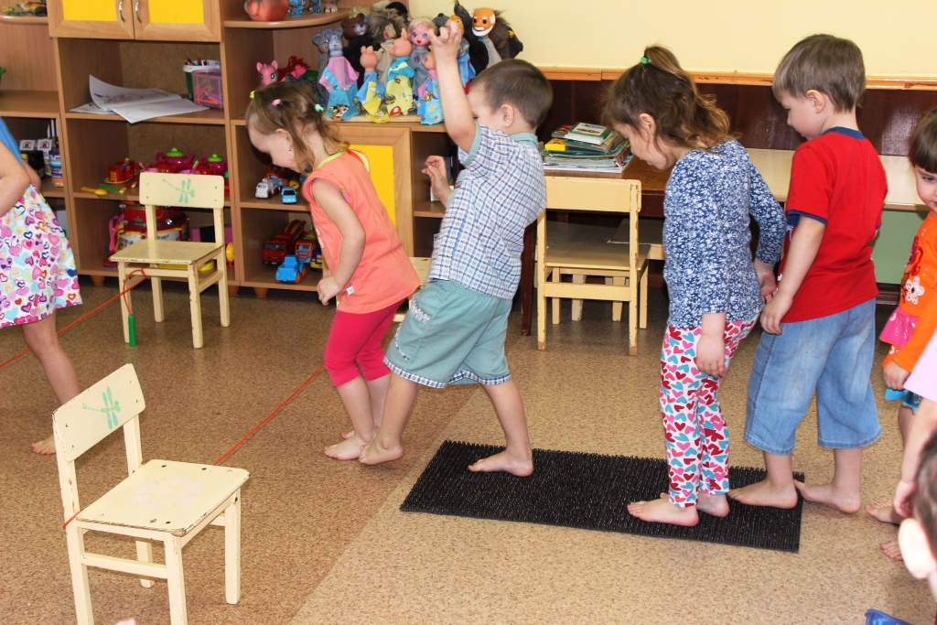
Чтоб здоровье раздобыть, Не надо далеко ходить. Нужно нам самим стараться, И всё будет получаться!

Slide 9
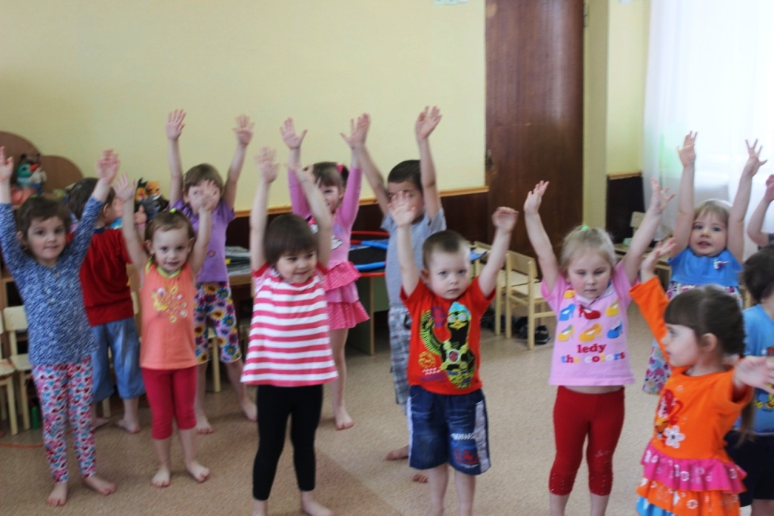
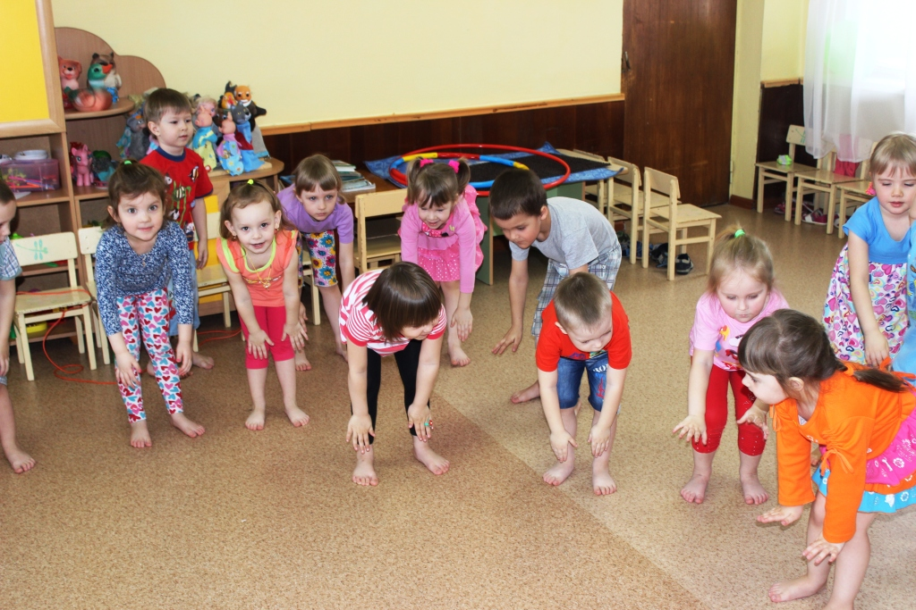
Мы зарядку делать будем
Мы руками быстро крутим,
То назад, то вперёд, а потом наоборот
Наклоняемся пониже, ну-ка, руки к полу ближе
Выпрямились – ноги шире, тянем спину – три, четыре.

Slide 10
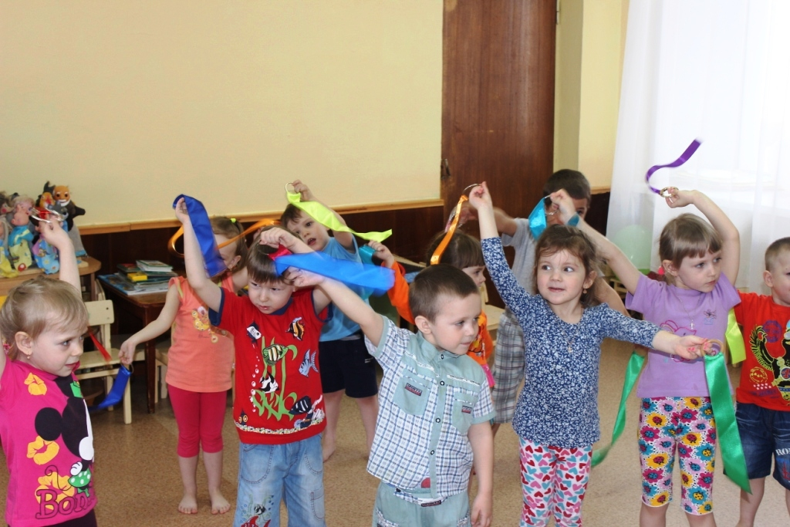
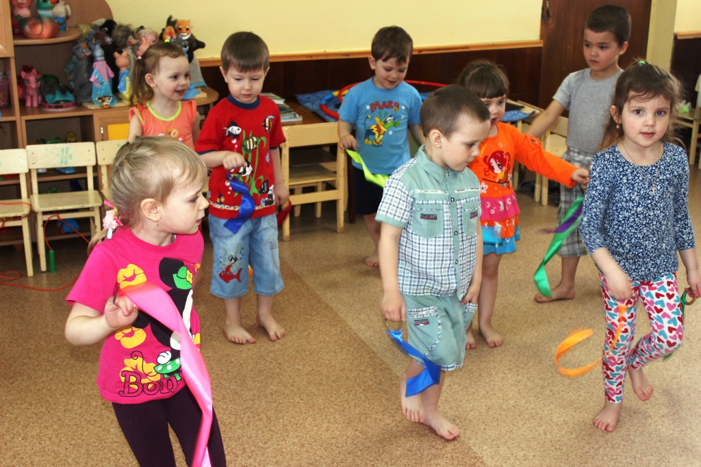
Мы поставили пластинку И выходим на разминку. На зарядку, на зарядку, На зарядку становись!

Slide 11
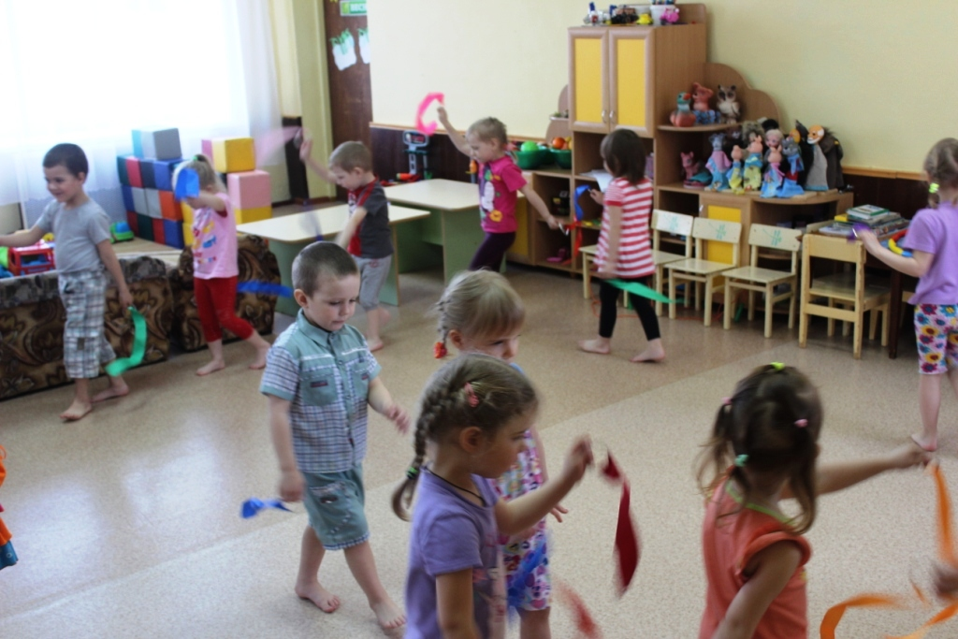
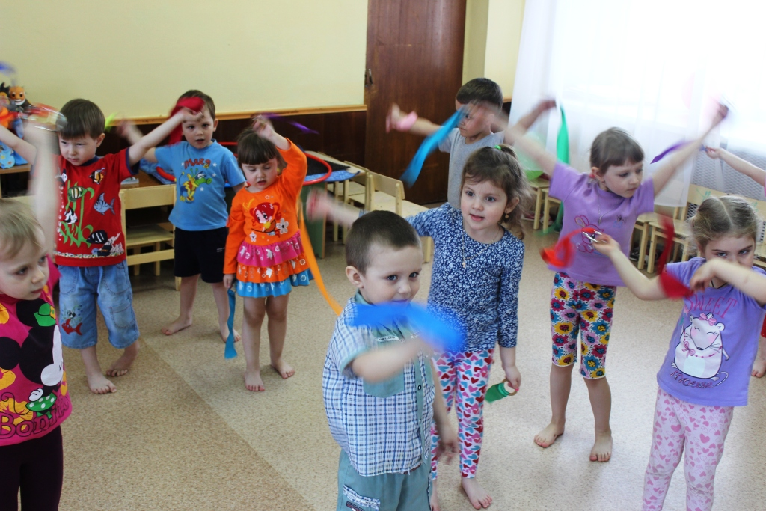

Slide 12
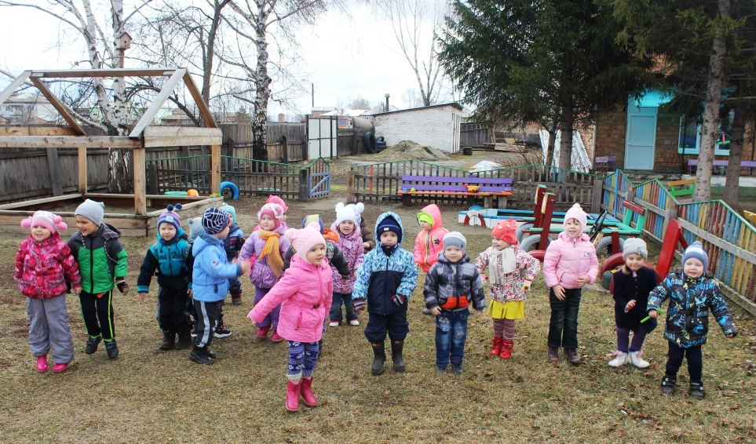
Всемирный день здоровья – это глобальная кампания, которая направлена на привлечение внимания каждого жителя нашей планеты к проблемам здоровья и здравоохранения, с целью проведения совместных действий для защиты здоровья и благополучия людей.

